Slide 1

البورصة
نشأة البورصة
سبب تسميتها
معنى البورصة
الأوراق المالية
السوق الأولى و الثانوي
التحليل الفني للأسهم
Prepared by : Mohanad Mamdouh

Slide 2
نشأة البورصة و سبب تسميتها :
يعود أصل كلمة بورصة إلى أسم عائلة التاجر البلجيكي فاندر بورصن التي كانت تعمل في المجال البنكي والتي كان فندقها بمدينة ”بروجز“البلجيكية
كان يلتقي بالتجار المحليين لمناقشة مشاكلهم و حلها

Slide 3
البورصة المصرية
نشأت عام 1882 م
تعتبر من أوائل البورصات التي نشأت في العالم
ورغم أن عدد سكان مصر 90 مليون نسمة ألا أن عدد المستثمرين في البورصة المصرية لا يتجاوز 250 ألف مصري فقط !!.. لماذا ؟

Slide 4
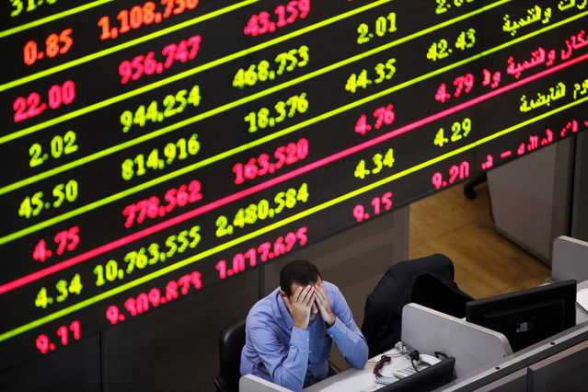
يعني إيه بورصة أصلاً ؟
سوق تباع و تشترى فيه الأوراق المالية تحت إشراف السلطة العامة ..

Slide 5
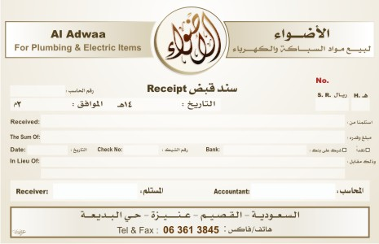

الأوراق المالية
الأسهم
السندات

Slide 6
الفرق بين السهم و السند :
السهم :
حق ملكية
السند :
حق مديونية

Slide 7
يعني إيه سوق أولي و سوق ثانوي ؟
السوق الأولي :
هو السوق الذي تباع و تشترى فيه الورقة المالية لأول مرة و يكون الطرف البائع هي الشركة
يكون عبر الطرح للإكتتاب :
طرح عام أو طرح خاص

Slide 8
السوق الثانوي :
هو السوق الذي تباع و تشترى فيه الورقة المالية بين المستثمرين بينهم البعض دون أن تكون الشركة المصدرة طرفاً في هذه العمليات
يتم التداول بسعر يختلف عن سعر الإصدار حسب قانون العرض و الطلب

Slide 9
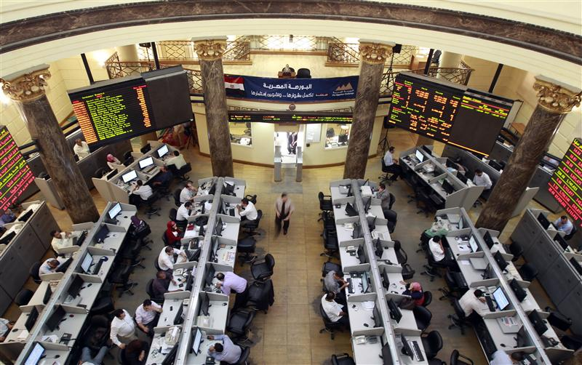
غرفة التداول

Slide 10
شركات السمسرة
يحظر على الأفراد التعامل مع البورصة بصفة شخصية أو بدون وسيط
تلعب شركات السمسرة دور الوسيط بين المستثمرين و البورصة عن طريق أوامر البيع و الشراء
لكل شركة سمسرة مندوب داخل غرفة التداول في مقر البورصة لتسهيل التواصل بين مقر الشركة و مقر البورصة في حالة تعطل جميع وسائل الإتصال

Slide 11
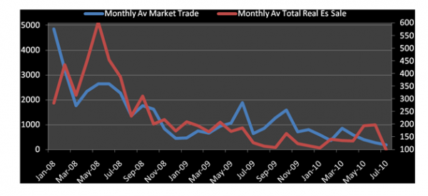
التحليل الفني للأسهم
يعني إيه تحليل فني ؟
إزاي أعرف ان السهم كسبان ولا خسران ؟
إزاي أعرف امتى أشتري و امتى أبيع ؟

Slide 12
Thank you
Facebook : Mohanad Yakout
Email : hondamamdouh@yahoo.com

Slide 13
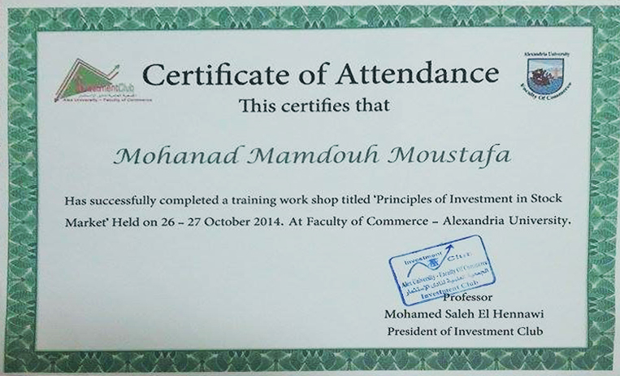
Sources

